Slide 1
云中漫步 -----云计算故事
《计算思维》
陈道蓄、陶先平、钱柱中
南京大学计算机科学与技术系

Slide 2

Animoto的创业
2006年8月：
Animoto：
通过网站，帮助客户处理
个人照片和视频
Stevie Clifton
Enjoy Life！
2008年4月之前：
每天5000左右的客户
办公室里几台服务器
租用的公共网络
Notes:
这个人及其公司animoto是美国一个比较有名的视频和图像服务公司。

Slide 3

天有不测风云
2008年：
小伙子，做得不错，推荐你一下！
三天内，75万人注册Animoto！
每个小时，12000人使用提供的服务
Notes:
图片中的人是facebook的创始人：马克·扎克伯格 MARK ZUCKERBURG

Slide 4

灭顶之灾！
响应迟缓！
机器宕机！
新客户恶评！
老客户离开！
兄弟我没钱买机器、租线路！
兄弟我不是学IT的！买了机器也维护不了！
MY GOD！
Notes:
图像模拟animoto的创始人

Slide 5

God真的来了
老同学，别哭了，用我的“云计算”吧！
CEO and a founder of RightScale
Notes:
左上角是steve cliffton(Animoto创始人)的大学同学

Slide 6

云计算？
亚马逊弹性计算云：
强大的存储能力！
强大的计算能力！
坚强的网络能力！
想用吗？来租吧！

Slide 7

柳暗花明
你搞定视频处理工具！
扔掉你的服务器！
我帮你移植到亚马逊上去！
他又不是只为你服务。租金嘛，一小时10美分！
真的？太爽了！赶紧帮我搬上去！
那我的网站和客户呢？
亚马逊？可靠不？租金贵不？
Notes:
右下角图像模拟cliffton。

Slide 8
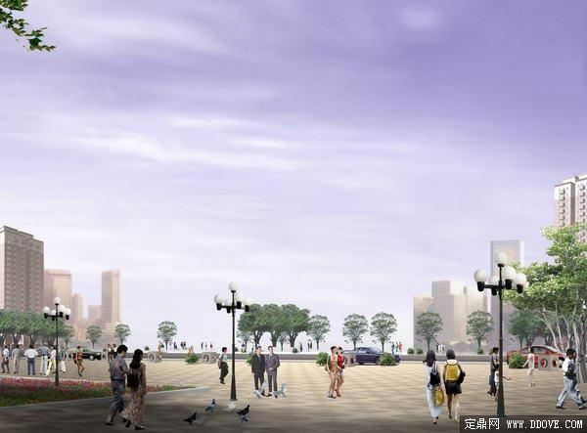
庞大的基础设施：
海量数据存储、高性能计算能力、简易网络联接
可定制的服务能力：
满足云用户的数据和服务需求
Notes:
图像表示：每个人都可以拥有自己的“私有云”
其实，私有云是目前云平台和云产品的主要成份。

Slide 9
到底什么是云？
云计算是一种商业计算模型。它将计算任务分布在大量计算机构成的资源池上，使各种应用系统能够根据需要获取计算力、存储空间和各种软件服务
能够提供云计算服务的信息基础设施就是“云”

Slide 10
云的基本技术特征
资源的虚拟化管理
软件能力的服务化提供

Slide 11

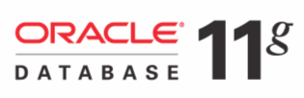






虚拟化技术:云计算的核心技术之一
更低的IT费用
更高的利用率
更少的复杂性
更自动化管理
Exchange
File/Print
Virtualization
Virtualization
Virtual Infrastructure
更高的服务质量
支持动态迁移
容错性更好
具有隔离性，安全性更好
基于容器的管理，具有封装性
具有弹性，易于扩展
Cloud Computing Platform
SAP ERP
Oracle CRM
Storage Pool
CPU Pool
Virtualization
Virtualization
Storage Pool
Notes:
Great leverage from taking the first step…Virtualize the data center.
11

Slide 12













虚拟化技术
应用程序
应用程序
应用程序
应用程序
操作系统
操作系统
操作系统
虚拟硬件
虚拟硬件
虚拟硬件
操作系统
虚拟软件层
硬件层
硬件层
传统架构
虚拟化架构
将一台服务器当做N台服务器来使用

Slide 13
虚拟机系统是通过在现有平台(裸机或操作系统)上增加一个虚拟层VMM(virtual Machine Monitor或Hypervisor)来实现
VMM
是一个系统软件，可以维护多个高效的、隔离的程序环境. VMM管理计算机系统的真实资源，为虚拟机提供接口
VM（Virtual Machine）
指通过软件模拟的具有完整硬件系统功能的、运行在一个完全隔离环境中的完整计算机系统。
host OS
有一些VMM是安装在已有操作系统之上的，原有操作系统为host OS

Slide 14
虚拟化技术
应用程序级虚拟化
计算机系统
应用程序
编程语言级虚拟化
API
程 序 库
程序库级虚拟化
系统调用
操作系统
操作系统级虚拟化
ISA指令集
硬 件
指令级虚拟化
硬件级虚拟化

Slide 15


软件的基本形态
软件的基本模型 = 实体元素＋连接
软件实体
软件实体
连接
机器指令 顺序和转移
高级语句 三种控制结构
函数和过程 子程序调用
对象 消息传递
集中、静态平台及其相关技术
传统技术网络化
对象 消息传递
构件 连接子
单机/网络平台及其相关技术

Slide 16
软件服务化的理念
软件开发理念的变化
集成 VS 编码
动态性
应用系统
多协同
后协同
组合实体
组合实体
资源实体
资源实体
先实体
资源实体
网络计算平台
资源实体
资源实体
资源实体

Slide 17
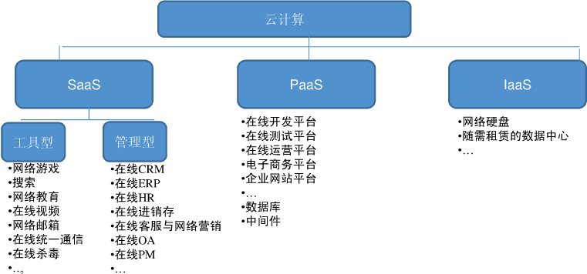
云服务模式
SaaS、PaaS和IaaS

Slide 18
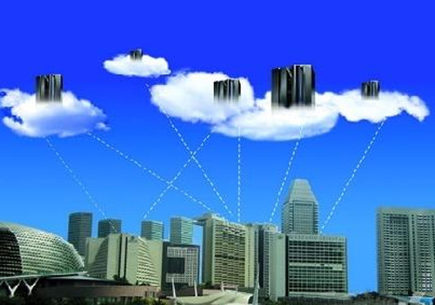
这就是云！

Slide 19

云的前世今生

Slide 20
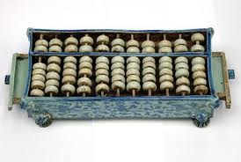
算盘
较早的计算辅助设备

Slide 21

巴贝奇差分机
蒸汽动力机械装置，齿轮咬合、转动、平移表达运算
Notes:
剑桥大学卢卡斯教研教授，英国大诗人拜伦的独生女儿——埃达·奥古斯塔（Ada语言的纪念者）的老师

Slide 22
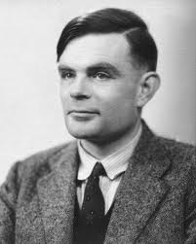
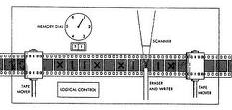
Alan Turing
24岁提出图灵机模型：阐明现代计算机原理的开山作品
42岁离开人世

Slide 23
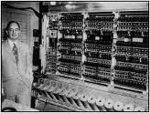
John von Neumann，EDVAC
冯诺依曼体系结构：存储程序，顺序执行

Slide 24
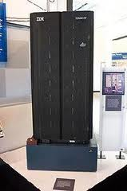
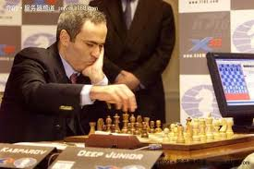
IBM，深蓝
VS
2.5 : 3.5
You can Beat me in one move!
Notes:
深蓝：32个节点；每个节点有8块国际象棋专用处理器；每秒2亿步；100年内所有特级大师的棋局
One move：拔掉电源插头。

Slide 25
IBM PC
Notes:
这里什么都没有，意指是“无字丰碑”。

Slide 26
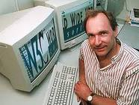
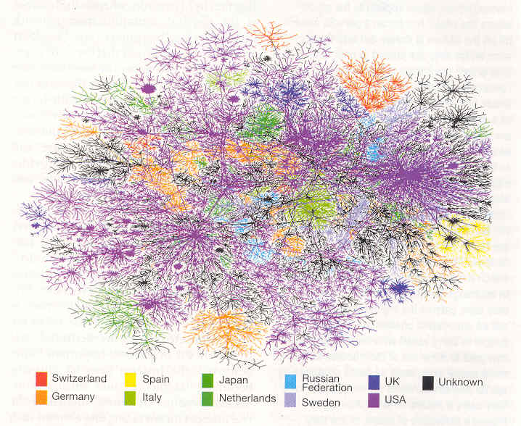
Internet
1989年：人类历史的发展拐点

Slide 27
拐点何在？
2010年网络调查数据：
超过20亿的网民
每天290亿封有价值的email
2.55亿个网站
Facebook用户：6亿
Twitter发送250亿条短信
Flickr托管的图片：50亿张
互联网时代人类产生的信息超过了过去5000年信息总和
Notes:
全球电子邮件用户数量为18.8亿
2010年共发送了107万亿封电子邮件
平均每天发送2940亿封
其中89.1%为垃圾邮件
网站：
截至2010年12月底，全球网站数量为2.55亿个
去年新增2140万个
Web服务器：
2010年Apache网站数量增长39.1%
IIS网站数量增长15.3%
域名：
2010年底，.COM域名数量为8880万个
.NET为1320万个
.ORG为860万个
网民：
截至2010年6月，全球网民数量为19.7亿
亚洲为8.251亿
欧洲为4.751亿
北美为2.6621亿
拉美/加勒比海为2.047亿
非洲为1.109亿
中东为6.32亿
大洋洲/澳大利亚为2130万
Web浏览器：
IE市场份额为46.9%
Firefox为30.8%
谷歌Chrome为14.9%
Safari为4.8%
Opera为2.1%
社交媒体：
博客数量为1.52亿个
Twitter发送了250亿条消息
截至2010年底，Facebook用户数量达到6亿
视频：
YouTube每日视频浏览量为20亿次
Facebook每月视频访问量为20亿次
图片：
截至2010年9月，Flickr托管的图片数量为50亿张
每月上传到Facebook的图片数量为30亿张 (李明)

Slide 28
巨大的挑战！
如何从信息海洋中得到想得到的信息？
搜索时代的到来！
云时代的到来！

Slide 29
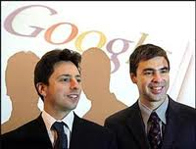
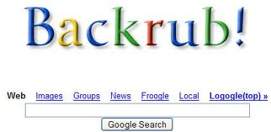

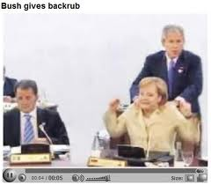
传奇：Google
创业：Backrub
依据反向链接来评估网站的重要性

Slide 30
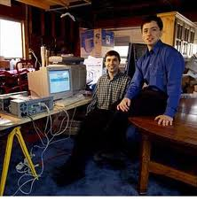
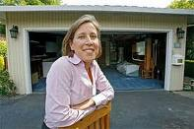
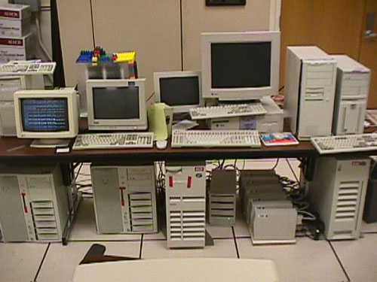
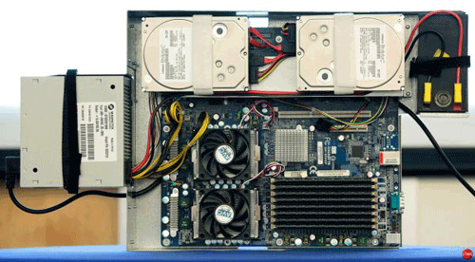
传奇：Google
艰难造就成功：
Notes:
布林：桌上的；佩奇：坐在椅子上的。
他们的背景是google的第一个机房。机房是苏珊（现google副总裁）的车库（第一张图片就是苏珊）。苏姗的妹妹最后嫁给了布林。

Slide 31
传奇：Google
艰难造就的成功：
先进的系统架构技术
没钱，买旧的、淘汰的，DIY！
先进的容错和优化技术
旧机器很容易坏
强有力的并行和调度算法
经常在不同机器之间做负载均衡和计算调度

Slide 32
搜索引擎
搜索引擎的基本工作原理：
维护庞大的网页库
定期（文献披露Google是28天）“扒”网页
存储网页信息
提供界面接受用户查询信息
通常是浏览器页面
通常是字符串关键词
在网页库中进行关键词或者语义匹配
海量（大）数据库中得到海量（小）相关网页
安排某种算法将相关网页排序、显示

Slide 33
搜索引擎
如何处理海量数据？
如何进行优先推荐排序？

Slide 34
PageRanking
网页内容是否精彩？正确？
网页内容是否正好是我要的东西？
人们对网页的兴趣和关注度？
A page has high rank
if the sum of the ranks of its backlinks is high.
Notes:
A page has high rank if the sum of the ranks of its backlinks is high.

Slide 35
Web页面的链结构
A
U
页面A和B是页面U的backlink！
页面U是页面A和B的forwardlink！
B

Slide 36
PageRanking
简单Rank模型：
我的backlinks网页给我多少关注！
有多少Backlinks？
它们自己的rank是多少？
它们只关注了“我”吗？
A
U
B

Slide 37
For example:
100
？
21
？

Slide 38
离散计算模型
定义以下内容：
网页u的pagerank：
A
U
B

Slide 39
For example:
100
64
21
50

Slide 40
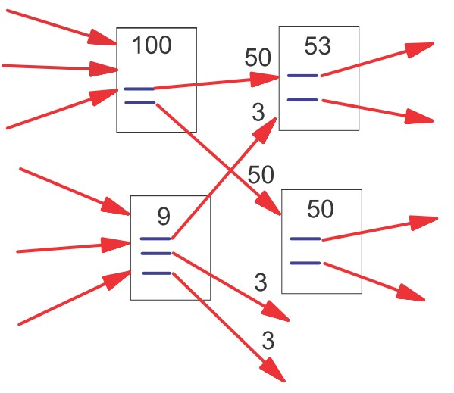
我们很难知道一个网页到底有多少backlinks！
我们很容易知道一个网页有多少forwardlinks！
所以，迭代不可避免！

Slide 41
如何去实现这个计算模型？
定义矩阵A：
A的行标和列标均为所有的web page
1
u
n
1
n
A[v,u]=1/Nv 当且仅当页面v有链接指向页面u；否则A[v,u]=0

Slide 42
计算模式实现
令当前所有网页的pagerank为向量R：
R:<R1,…Rv,…Rn>,则：
R=R×A

Slide 43
如何有效应对海量数据处理？
Great thing is it is naturally parallelizable!
The natural method is dividing and concur!

Slide 44
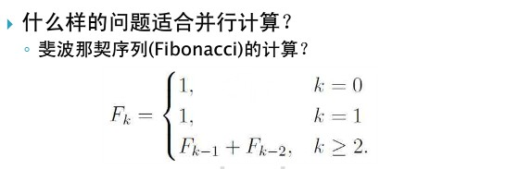
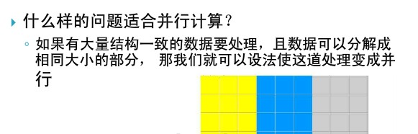

Slide 45
大数据任务划分和并行计算模型
大数据计算任务
任务划分
子任务
子任务
子任务
子任务
……
结果合并
计算结果

Slide 46
基于MapReduce的并行计算模型
海量数据存储
计算策略
计算策略
计算策略
计算策略
数据划分
Map
Map
……
Map
Map
中间结果
中间结果
中间结果
中间结果
中 间 结 果
Barrier：Aggregation and Shuffle
归并后中间结果
归并后中间结果
归并后中间结果
Reduce
Reduce
Reduce
计算结果

Slide 47
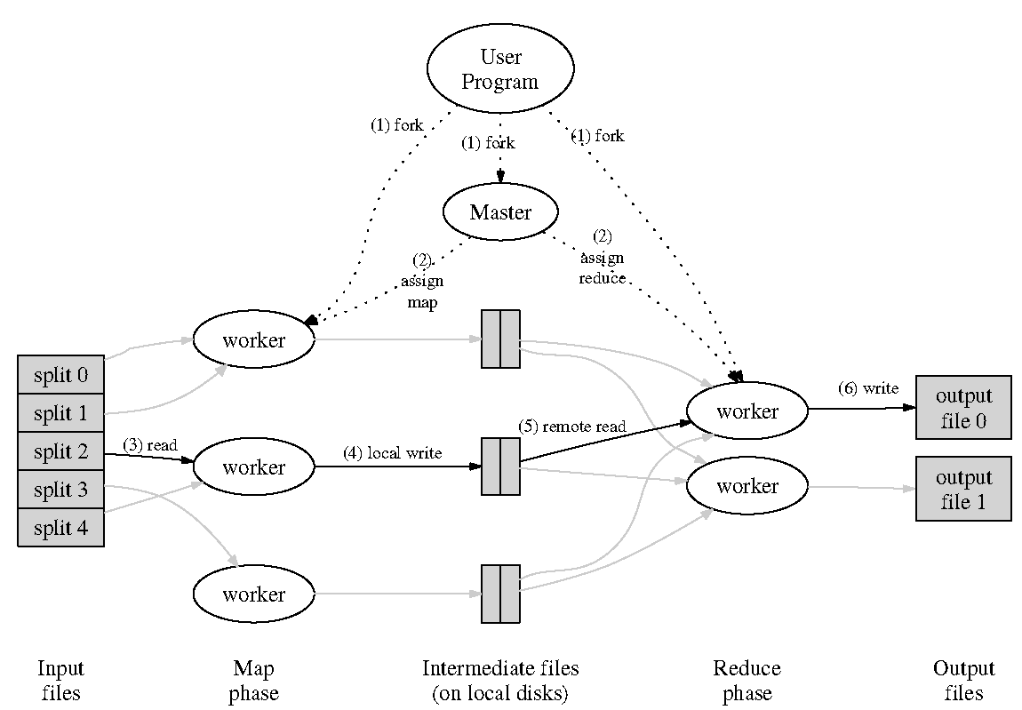
Google MapReduce的基本工作原理
0.待处理的大数据被划分为大小相同的数据块(如64MB),及与此相应的用户作业程序
1.系统中有一个负责调度的管理软件(主节点,Master),以及数据Map和Reduce工作节点(Worker)
2.主节点为作业程序寻找和配备可用的Map和reduce节点，并传送程序和数据
3.主节点启动每个Map节点执行程序，每个map节点尽可能读取本地或本机架的数据进行计算
4.每个Map节点处理读取的数据块,并将中间结果存放在本地；
5.主节点等所有Map节点计算完成后,开始启动Reduce节点运行；Reduce节点从主节点掌握的中间结果数据位置信息读取这些数据
6.Reduce节点计算结果汇总输出到一个结果文件即获得整个处理结果
Cite from Dean and Ghemawat (OSDI 2004)

Slide 48
Google MapReduce的深远意义
一个优良的编程模型
使得海量数据处理人员不用担心“物理上”的数据并行化，可以只关注于“逻辑”并行
一个杰出的并行处理框架
提供了非常高效的并行处理支撑环境
极大带动和丰富了海量数据处理应用和技术的发展！

Slide 49
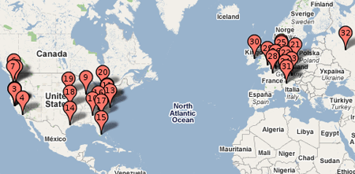
Google数据中心建在哪儿？

Slide 50
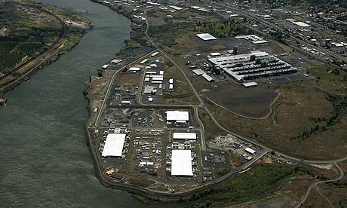
俄勒冈州的谷歌数据中心
附近有一个180万千瓦水力发电站
Notes:
这个电站是三峡的十分之一，秦山核电的3倍，专门用来供应电力。电力的作用：驱动计算、降温。

Slide 51
这个地方的显著特点
电力充足、便宜
美国最廉价的电力
水源充足
为什么谷歌选择这个地方建数据中心呢？
Notes:
数据中心“吃电”不露痕迹

Slide 52
谷歌的计算将消耗大量的电、产生大量的热！
一个数据中心的组成：
万台（级别）以上的高性能服务器
高速、高带宽的网络设备
各类先进的外围设备
精确控制空调系统
……

Slide 53

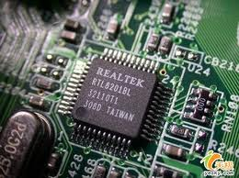
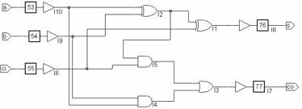

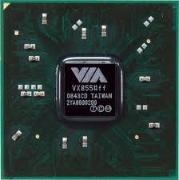
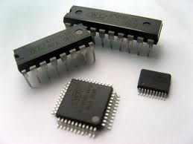

电、热量
芯片是计算机的心脏
门和门电路
频率和功耗成正比
系统时钟
门状态改变
瞬间高电流
Notes:
我们常说到芯片频率升高导致电流升高，通常指的是采用各种MOS技术（例如CMOS、NMOS、PMOS）制作的数字电路芯片，例如CPU、存储器（内存、闪存等），它们内部拥有大量的门电路，其工作不是象收音机里放大电路那样连续工作的，而是在系统时钟控制下工作，在每一个时钟周期，许多门电路会改变状态（你可以理解为门打开一次）。这种门电路在没有改变状态的时候（可以理解为门关着）电流是极小的，但在状态转变时会有很大电流，所以系统时钟周期越短，门电路改变状态就越频繁，流过它们的平均电流就越高。

Slide 54
一次google搜索=？
哈佛大学物理学Alex Wissner-Gross教授：
用谷歌进行两次搜索的所产生的二氧化碳排放数量将等于烧开一壶茶的二氧化碳排放数量
烧开一壶茶所释放的二氧化碳大约是15克
谷歌运营高级副总裁Urs Hölzle：
一次谷歌搜索大约会产生0.2克的二氧化碳
汽车行驶一公里所产生的温室气体相当于一千次谷歌搜索

Slide 55
电、热量
散热及空调
数据中心用于冷却的电费占总电费的：
30-70%
如果你要建数据中心，有什么创意？

Slide 56
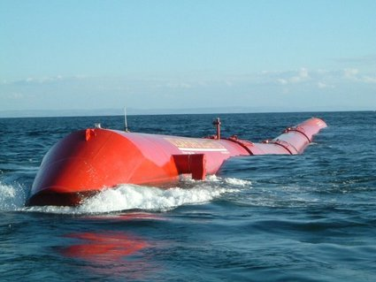

Slide 57
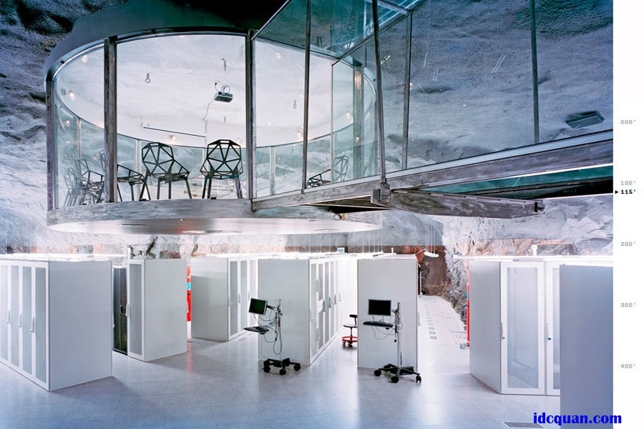
“维基解密”的洞穴数据中心

Slide 58
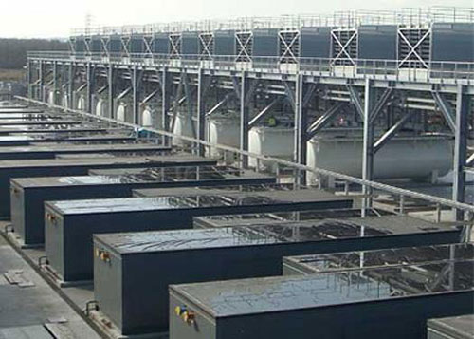
谷歌的比利时数据中心
无空调的数据中心！
自由冷却
Notes:
风冷、气温较低是关键因素。但是重点在于：google敢于这么做，在于它重要、领先的计算调度能力。

Slide 59
无空调？谈何容易！
自然条件：
北欧气温低
气温真的高了，怎么办？
关机！？
No，计算调度！
Notes:
将访问及其处理，调度到其他节点上。

Slide 60
总结三个词
应运而生
方兴未艾
大有作为

Slide 61
用MapReduce实现PageRank
n₁ [n₂, n₄]
n₂ [n₃, n₅]
n₃ [n₄]
n₄ [n₅]
n₅ [n₁, n₂, n₃]
Map
n₂
n₄
n₃
n₅
n₄
n₅
n₁
n₂
n₃
n₁
n₂
n₂
n₃
n₃
n₄
n₄
n₅
n₅
Reduce
n₁ [n₂, n₄]
n₂ [n₃, n₅]
n₃ [n₄]
n₄ [n₅]
n₅ [n₁, n₂, n₃]

Slide 62
用MapReduce实现PageRank
Phase1: GraphBuilder
建立网页之间的超链接图
Phase2: PageRankIter
迭代计算各个网页的PageRank值
Phase3: RankViewer
按PageRank值从大到小输出

Slide 63
Phase1：GraphBuilder
原始数据集：维基百科各网页间的链接信息。文本文件，共11.2G。每行包含一个网页名，及其所链接的全部网页名
GraphBuilder目标：分析原始数据，建立各个网页之间的链接关系。
Map：逐行分析原始数据, 输出<URL ,(PR_init, link_list)>
其中网页的URL作为key, PageRank初始值（PR_init）和网页的出度列表一起作为value,以字符串表示value，用特定的符号将二者分开。
Reduce: 输出<URL, (PR_init, link_list)>
该阶段的Reduce不需要做任何处理

Slide 64
a
c
100
100
b
d
100
100
<a, (100, (c,d))>
<c, (100, (?,?))>
<b, (100, (c,c,?))>
<d, (100, (?,?))>

Slide 65
Phase2：PageRankIter
PageRankIer：迭代计算PR值，直到PR值收敛或迭代预定次数。
Map对上阶段的 <URL, (cur_rank, link_list)>产生两种<key, value>对：
For each u in link_list, 输出 <u, cur_rank/|link_list|>
其中u代表当前URL所链接到网页ID，并作为key；
Cur_rank为当前URL的PageRank值， |link_list|为当前URL的出度数量， , cur_rank/|link_list|作为value。
同时在迭代过程中，传递每个网页的链接信息<URL, link_list>
在迭代过程中，必须保留网页的局部链出信息，以维护图的结构。

Slide 66
a
c
100
100
<a, (100, (c,d))>
<b, (100, (c,c,?))>
b
d
<c, (100, (?,?))>
100
100
<d, (100, (?,?))>
就<a, (100, (c,d))>而言可以得到：
<c, (100, 2)>
<d, (100, 2)>
就<b, (100, (c,c,?))>而言可以得到：
<c, (100, 3)>
<c, (100, 3)> <?,(100,3)>

Slide 67
Phase2：PageRankIter
Reduce 对 Map输出的<URL, url_list> 和多个 <URL, val>做如下处理：
其中<URL, url_list> 为当前URL的链出信息；
<URL, val>为当前URL的链入网页对其贡献的PageRank值
计算所有val的和，并乘上d，在加上常数(1-d) /N得到new_rank。
输出 (URL, (new_rank, url_list))。
Notes:
迭代计算公式：
PR(A) = (1-d) /N+ d (PR(T₁)/C(T₁) + ... + PR(T_{n})/C(T_{n}))

